Slide 1
Республика Саха (Якутия), МР «Хангаласский улус» МКОУ «Вечерняя (сменная) общеобразовательная школа»
Австралия
Разработала: Кайсарова Оксана Викторовна
учитель географии
МКОУ «Вечерней (сменной)
общеобразовательной школы с.Бестях
февраль, 2015

Slide 2
Учебно-воспитательные цели: 1. Выявить основные особенности и уникальность страны. 2. Усвоение знаний об основных чертах ЭГП, природных и сырьевых ресурсах, национальном составе, размещении населения. 3. Развивать кругозор обучающихся, логическое мышление, пробуждать интерес к изучаемой стране. 4. Вести работу над общеучебными умениями: слушать, сравнивать, обобщать. Методы и формы учебной деятельности: лекция с элементами беседы; работа учащихся с текстом учебника, картами. Средства обучения: политическая карта мира, учебники, атласы для 10 класса, настенные карты.

Slide 3
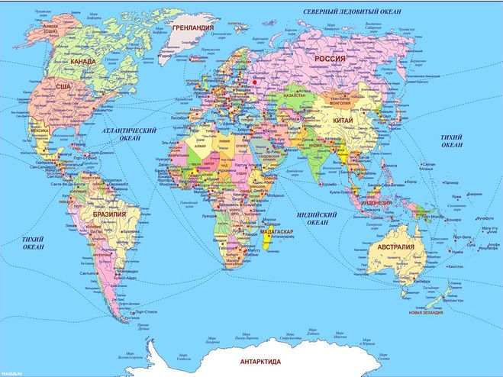
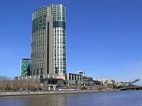
Она располагается под нами,
Там, очевидно, ходят вверх ногами,
Там расцветают в октябре сады,
Там протекают реки без воды
(они в пустыне пропадают где-то).
Там в зарослях следы бескрылых птиц,
Там кошкам в пищу достаются змеи,
Рождаются зверята из яиц,
И там собаки лаять не умеют,
Деревья сами лезут из коры.
Там кролики страшней, чем наводненье… (Г.Усов)

Slide 4
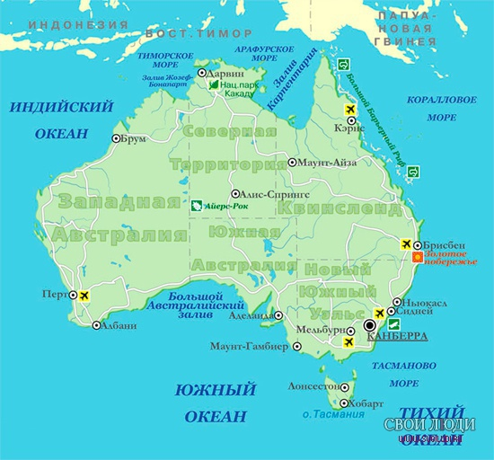
Австралия
Австралия имеет федеративное устройство и включает в себя шесть штатов: Новый Южный Уэльс, Виктория, Квинсленд, Южная Австралия, Тасмания, Западная Австралия и две территории: Северная территория и Австралийская столичная территория.
Австралия имеет только морские границы. Территория страны расположена на Австралийском материке, о.Тасмания и других островах. Странами-соседями Австралии являются Новая Зеландия, Индонезия, Папуа – Новая Гвинея и другие островные государства Океании. Австралия удалена от развитых стран Америки и Европы, крупных рынков сырья и сбыта продукции, но множество морских путей связывают Австралию с ними. Австралия играет важную роль в Азиатско-Тихоокеанском регионе.

Slide 5
Герб Австралии
Герб страны является символом австралийского государства. В верхней половине, слева направо, представлены гербы штатов: Новый Южный Уэльс, Виктория и Квинсленд. В нижней части, слева направо: Южная Австралия, Западная Австралия, и Тасмания. Над щитом расположена 7-гранная «Звезда Содружества» или Звезда Федерации над голубым и золотым венками, образуя герб страны. Шесть лучей звезды представляют собой 6 штатов, а седьмой представляет собой совокупность территорий и Австралии.
Кенгуру и Эму, которые поддерживают щит, являются неофициальной эмблемой нации.

Slide 6
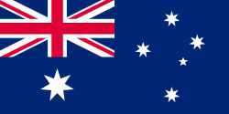
Флаг Австралии
Флаг Австралии (англ. Flag of Australia) — один из государственных символов страны, представляющий собой прямоугольное полотнище синего цвета с соотношением сторон 1:2.
На австралийском флаге можно выделить три основных элемента: флаг Великобритании (известный также как «Юнион Джек»), звезду Содружества (или звезду Федерации, она же Хадар) и созвездие Южного Креста.
Флаг был принят вскоре после образования федерации, в 1901 году.

Slide 9
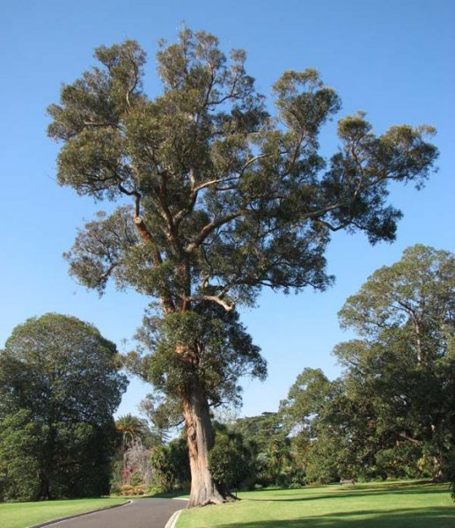
Растительный мир Австралии
Уникальные климатические условия и расположение Австралии определили и оригинальность ее флоры и фауны.
Растительным символом Австралии считают эвкалипт. Огромное дерево имеет мощные корни, которые уходят в землю на 20, а то и на 30 метров! Удивительное дерево приспособилось к засушливому австралийскому климату. Эвкалипты, растущие возле болот, способны вытягивать воду из водоема и тем самым осушают болото. Таким образом, например, осушали болотистую землю Колхиды на побережье Кавказа.

Slide 10
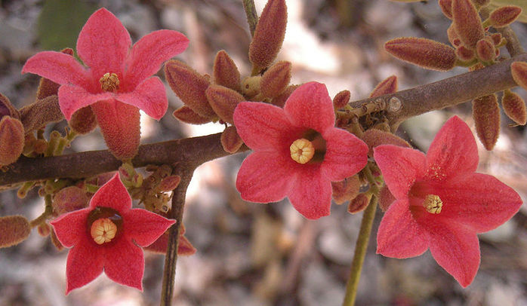
Восточное побережье Австралии, там, где его омывает Тихий океан, утопает в зарослях бамбука. Ближе к югу встречаются бутылочные деревья, плоды которых напоминают формой бутылку. Аборигены добывают их них дождевую воду.

Slide 11
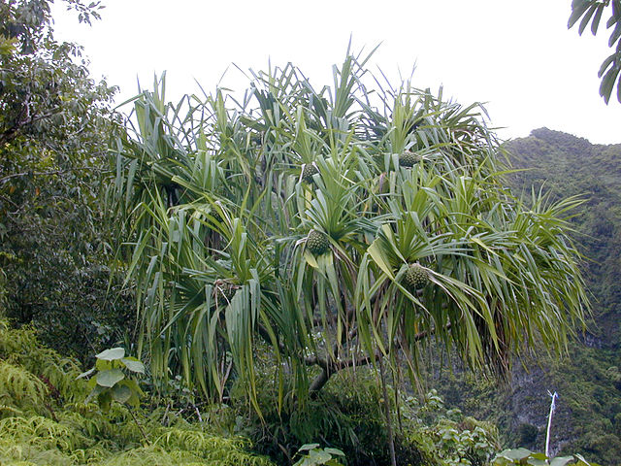
На севере растут густые субтропические леса. Здесь можно увидеть огромные пальмы и мангровые заросли. Все северное побережье, где осадков выпадает больше всего, растут акации и панданусы, хвощ и папоротники. Ближе к югу лес редеет. Начинается зона саванн, которая весной представляет собой пышный ковер из высоких трав, а к лету высыхает, выгорает и превращается в бездушную пустыню. Центральная Австралия – зона пастбищ.

Slide 12
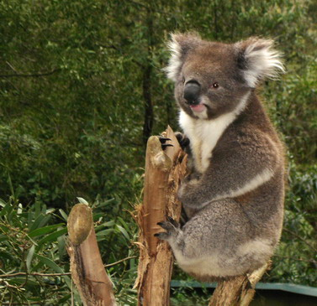
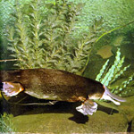
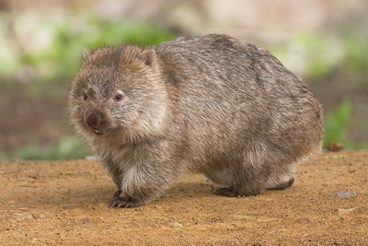
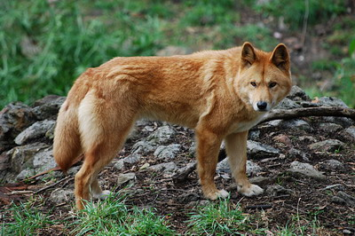
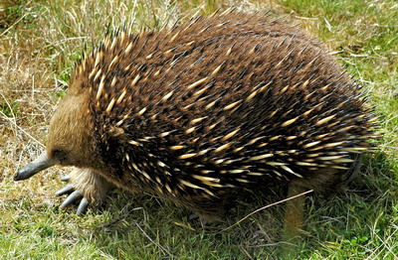
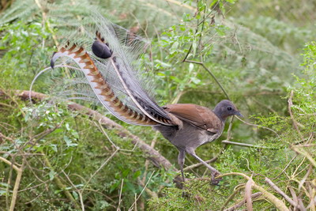
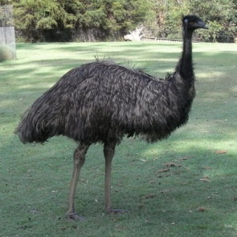
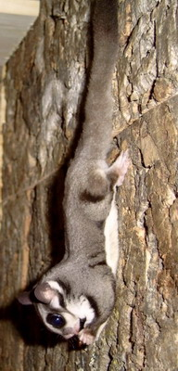
Животный мир Австралии
Животный мир Австралии уникален, но он лишен обезьян, жвачных животных и толстокожих млекопитающих. Большинство животных населяющих этот континент – сумчатые. На животе у этих животных находится глубокая складка кожи, которую называют сумкой. Детеныши этих животных после рождения совсем маленькие, слепые и лишены волосяного покрова, а также не имеют возможности к самостоятельной жизнедеятельности. Сразу после своего рождения, детеныш перебирается в сумку, внутри которой находятся соски с молоком.
Кенгуру Коала Утконос
Вомбат Динго Ехидна
Лирохвост Эму
Опоссум

Slide 13
Ресурсы мирового значения, которыми располагает Австралия: Первое место в мире по запасам урана – в бассейне реки Аллигейтер на полуострове Арнемленд. Первое место по экспорту шерсти. Второе место в мире (Гвинея) по запасам бокситов – близ Перта на юго-западе страны и на побережье полуострова Кейп-Йорк. Третье место (КНП, Бразилия) в мире по запасам железной руды. Четвёртое место в мире по запасам угля. Главный район по запасам медных, свинцово-цинковых, никелевых и титановых руд – Квинсленд. Ведущее место по запасам золота (Калгурли на юго-западе страны) и алмазов (шахта Арджайл на северо-западе).

Slide 14
1. Австралия в прошлом была колонией: Великобритании, Германии, Франции, Голландии? 2. Вопрос-шутка. Какой остров южной Австралии своих жителей «носит в сумке»? 3. Какие животные изображены на государственном гербе страны? 4. Какие животные изображены на австралийских монетах? 5. Одним из исследователей Австралии был: Витус Беринг, Джеймс Кук, Америго Веспуччи, Васко да Гама?
Викторина

Slide 15
6. Выберите из списка животных-эндемиков Австралии (и близлежащих островов): ехидна, горилла, вапити, дромадер, коала, динго, выхухоль, броненосец, скунс, вомбат, опоссум, муравьед? 7. Медведь коала обитает: В Африке, Азии, Австралии, Южной Америке? 8. Какими природными ресурсами Австралия выгодно отличается от других материков: Железные руды, гидроэнергоресурсы, руды цветных металлов, артезианские воды, лесные ресурсы? 9. Наибольшая доля населения Австралии проживает: в городах, городских агломерациях, фермах, посёлках городского типа?

Slide 16
10. Крупнейшими районами овцеводства являются: саванна и полупустынные территории Австралии, прерии Северной Америки, пустынные территории Африки, пампа и горы Латинской Америки? 11. Самый высокий объём производства зерна на душу населения имеет: Австралия, Италия, Россия, Китай? 12. Какие культуры выращивают современные жители Океании: пшеница, кофе, какао-бобы, хлопчатник, сахарный тростник, рис, кокосовая пальма, бананы, ананасы, кукуруза? 13. Какое животное в немалой степени определяет экономическое положение страны: корова, медведь коала, свинья, кенгуру, овца, курица?

Slide 17
Итоги урока. 1. Резюме: самостоятельно сделайте вывод: было ли вам интересно на уроке? 2. Подведение итогов по ответам на вопросы. 3. Задание на дом: прочитать текст учебника

